Slide 1
데이터 엔지니어링 교육과정 강의 일정
1일차 > 데이터 엔지니어링의 개요 및 실습
> 데이터 엔지니어링 소개
> 천재교육 실무에서의 데이터 엔지니어링
> 실습 범위 안내 및 기초 실습
Apache Spark 소개
2일차 > 데이터 파이프라인 구성 실습
> Sub Module 구성
> Main Module 구성
01 아파치 스파크란?
02 아파치 스파크의 기본 아키텍처
03 아파치 스파크 작업의 특성
04 Pyspark 실습
3일차 > 데이터 파이프라인 End-to-End 프로젝트
> 프로젝트 아키텍처 소개
> 프로젝트 실습
4일차 > Apache Spark의 개요 및 실습
> 데이터 파이프라인 프로젝트 리뷰
> Apache Spark 소개
> Pyspark 환경구성 & 코드 실습
> 과제 안내
5일차 > Cloud 에서의 데이터 엔지니어링
> Spark ML 실습
> AWS 서비스를 이용한 데이터 처리
> AWS 서비스 & 관련 자격증 소개

Slide 2
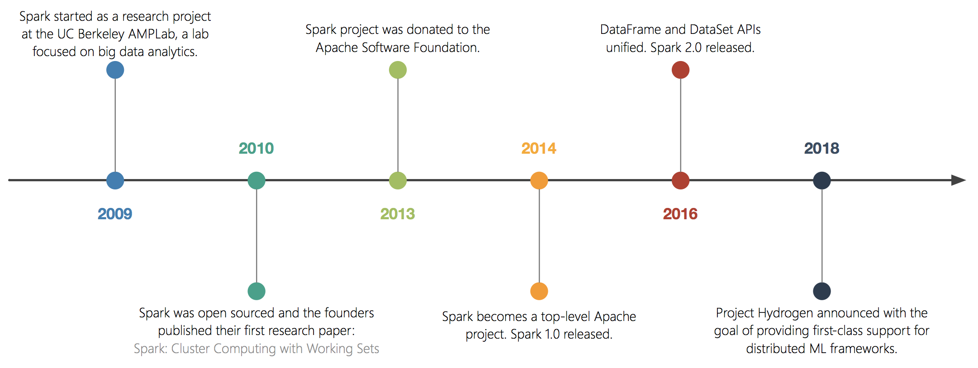

아파치 스파크란?
Apache Spark
▪ 빅데이터 처리를 위한 오픈소스 병렬분산처리 플랫폼으로 2009년 UC 버클리 대학교에서 개발
탄생
아파치 재단에 등록
Spark 2.0 배포
Spark 3.5
2020
2024
오픈소스 배포
아파치 재단 최상위 프로젝트 선정 & Spark 1.0 배포
Spark 3.0 배포

Slide 3
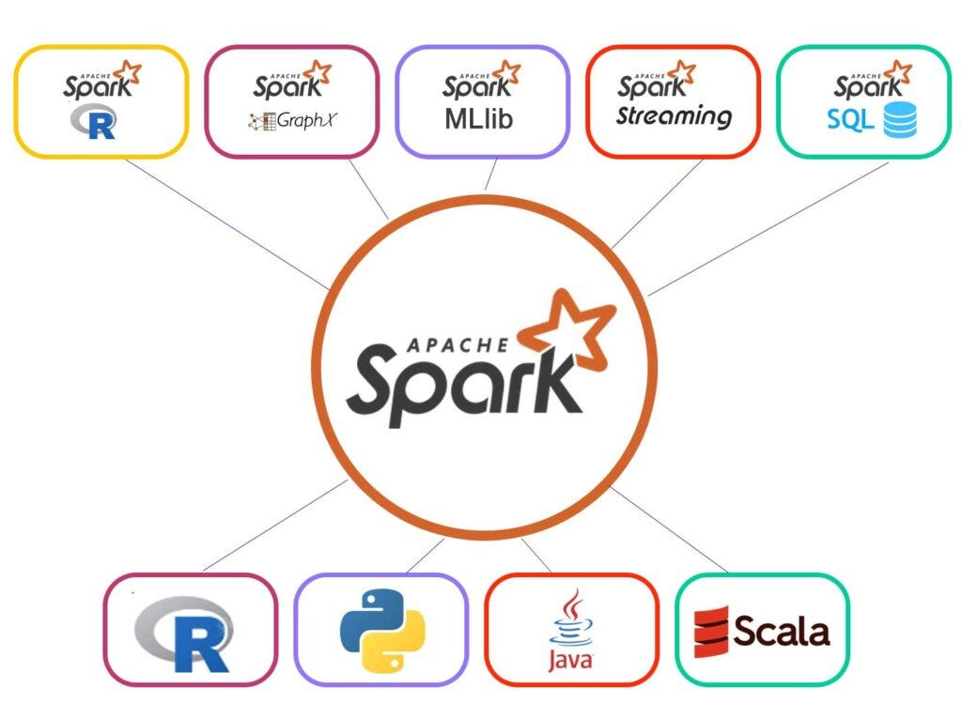
아파치 스파크란?
Apache Spark
▪ 빅데이터 처리를 위한 오픈소스 병렬분산처리 플랫폼으로 2009년 UC 버클리 대학교에서 개발
▪ 빅데이터 애플리케이션 개발이 필요한 통합 플랫폼을 제공하자! -> 데이터 분석에 필요한 거의 모든 기능 제공

Slide 4
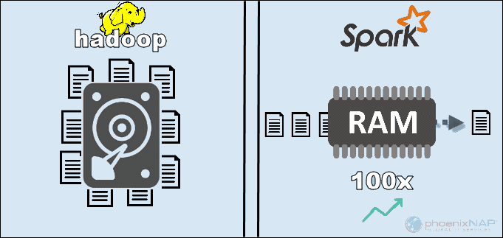
아파치 스파크란?
Apache Spark
▪ 빅데이터 처리를 위한 오픈소스 병렬분산처리 플랫폼으로 2009년 UC 버클리 대학교에서 개발
▪ 빅데이터 애플리케이션 개발이 필요한 통합 플랫폼을 제공하자! -> 데이터 분석에 필요한 거의 모든 기능 제공
▪ 메모리 기반 처리로 디스크 기반 하둡에 비해 10-100배 빠른 데이터 처리 속도

Slide 5
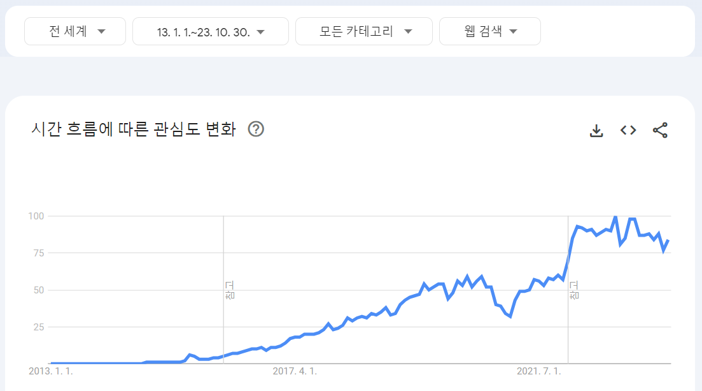
아파치 스파크란?
Apache Spark
▪ 빅데이터 처리를 위한 오픈소스 병렬분산처리 플랫폼으로 2009년 UC 버클리 대학교에서 개발
▪ 빅데이터 애플리케이션 개발이 필요한 통합 플랫폼을 제공하자! -> 데이터 분석에 필요한 거의 모든 기능 제공
▪ 메모리 기반 처리로 디스크 기반 하둡에 비해 10-100배 빠른 데이터 처리 속도
▪ 현대 빅데이터 분석 업무를 하는 사람들에게는 표준과 같은 도구로 자리매김

Slide 6
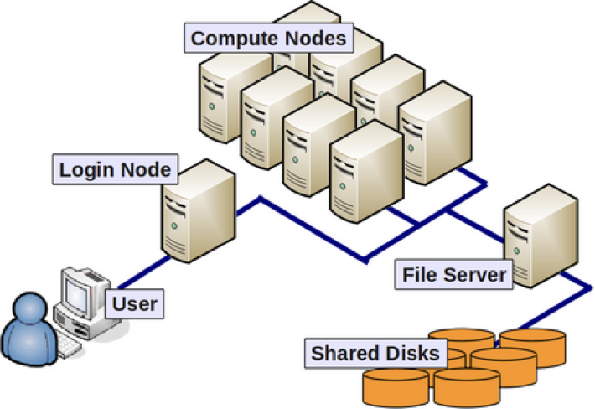
아파치 스파크 관련 용어
Cluster Computing
▪ 여러 대의 컴퓨터들이 연결되어 하나의 시스템처럼 동작하는 컴퓨터들의 집합
▪ 클러스터 컴퓨터가 계산을 수행하는 방식을 대략 요약하자면
1. 크고 복잡한 계산을 적당한 크기로 나누고 각 노드(Node)에 배분한다.
2. 각 노드들은 계산을 수행한다.
3. 그 결과를 한 컴퓨터(Frontend)에 수합하고 결과를 사용자에게 반환한다.
-나무위키-

Slide 7
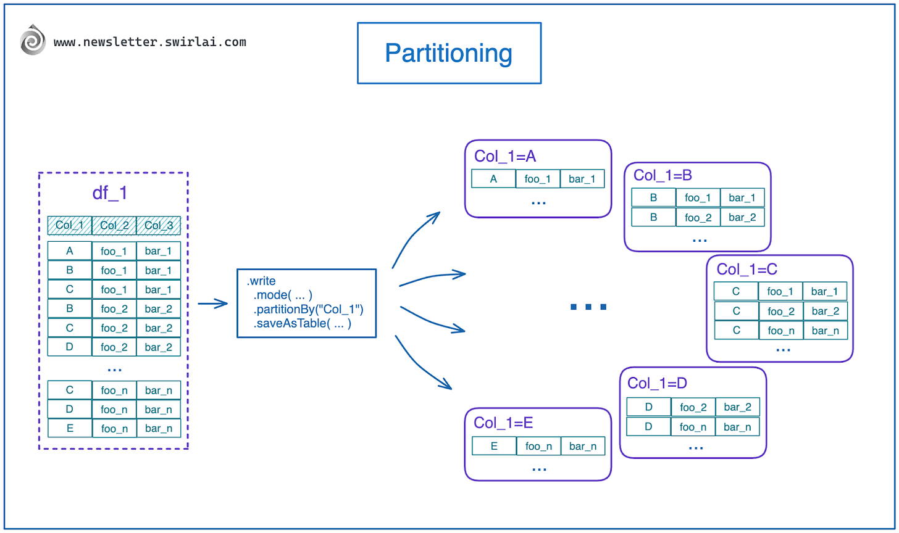
아파치 스파크 관련 용어
Partitioning (파티셔닝)
▪ 데이터를 특정 기준에 따라 관리하기 쉬운 partition이라는 작은 단위로 물리적으로 분할하는 것
1. 데이터 셔플 최소화를 통한 컴퓨팅 성능 향상
2. 동일한 키의 데이터를 같은 노드에 배치하여 조회 성능 향상

Slide 8

아파치 스파크의 기본 아키텍처
SPARK CLUSTER
Master
Cluster Manager
Worker
Worker
Worker
저장소

Slide 9

아파치 스파크의 기본 아키텍처
Master
JOB
Cluster Manager
Worker
Worker
Worker
저장소

Slide 10
아파치 스파크의 기본 아키텍처
Master
Driver
JOB
Spark Context
Cluster Manager
Worker
Worker
Worker
저장소

Slide 11
아파치 스파크의 기본 아키텍처
Master
Driver
Spark Context
자원 할당 요청 & 실행 계획 전달
Cluster Manager
Worker
Worker
Worker
저장소

Slide 12
아파치 스파크의 기본 아키텍처
Master
Driver
JOB
Spark Context
Driver
- Spark 애플리케이션을 실행하는 프로세스로, 사용자가 작성한 Spark 애플리케이션의 진입점(entry point)
- Main 함수를 실행하고 애플리케이션의 코드를 분석하고 태스크(task)를 생성하여 클러스터 매니저에 제출
Spark Context
- Spark 클러스터와의 통신을 관리하는 객체로 클러스터와의 연결을 설정하고 RDD, Accumulators 등 필요 자원 구축
Cluster Manager
- 클러스터 리소스를 관리하고 Spark 애플리케이션의 Executor를 시작하고 관리
- Yarn, Kubernetes, Apache Mesos 등이 역할을 수행할 수 있다.
Cluster Manager
Worker
Worker
Worker
저장소

Slide 13
아파치 스파크의 기본 아키텍처
Master
Driver
Spark Context
Cluster Manager
요청받은 작업 분배 및 자원 관리
Worker
Worker
Worker
저장소

Slide 14

아파치 스파크의 기본 아키텍처
Master
Driver
Spark Context
Cluster Manager
Worker
Worker
Worker
데이터가 분산되어 각 서버의 메모리에 저장
저장소

Slide 15
아파치 스파크의 기본 아키텍처
Master
Driver
Spark Context
Cluster Manager
Worker
Worker
Worker
RDD (Resilient Distributed Data)
저장소

Slide 16
아파치 스파크의 기본 아키텍처
Master
Driver
Spark Context
Cluster Manager
Worker
Worker
Worker
Executor
Executor
Executor
Task
Task
Task
Task
Task
Task
각 노드에서 Executor가 생성되어 작업 수행
저장소

Slide 17
아파치 스파크의 기본 아키텍처
Master
Driver
Spark Context
작업 결과를 Driver에 전달
Cluster Manager
Worker
Worker
Worker
Executor
Executor
Executor
Task
Task
Task
Task
Task
Task
저장소

Slide 18
아파치 스파크의 기본 아키텍처
Master
Driver
RETURN
Spark Context
Cluster Manager
Worker
Worker
Worker
저장소

Slide 19
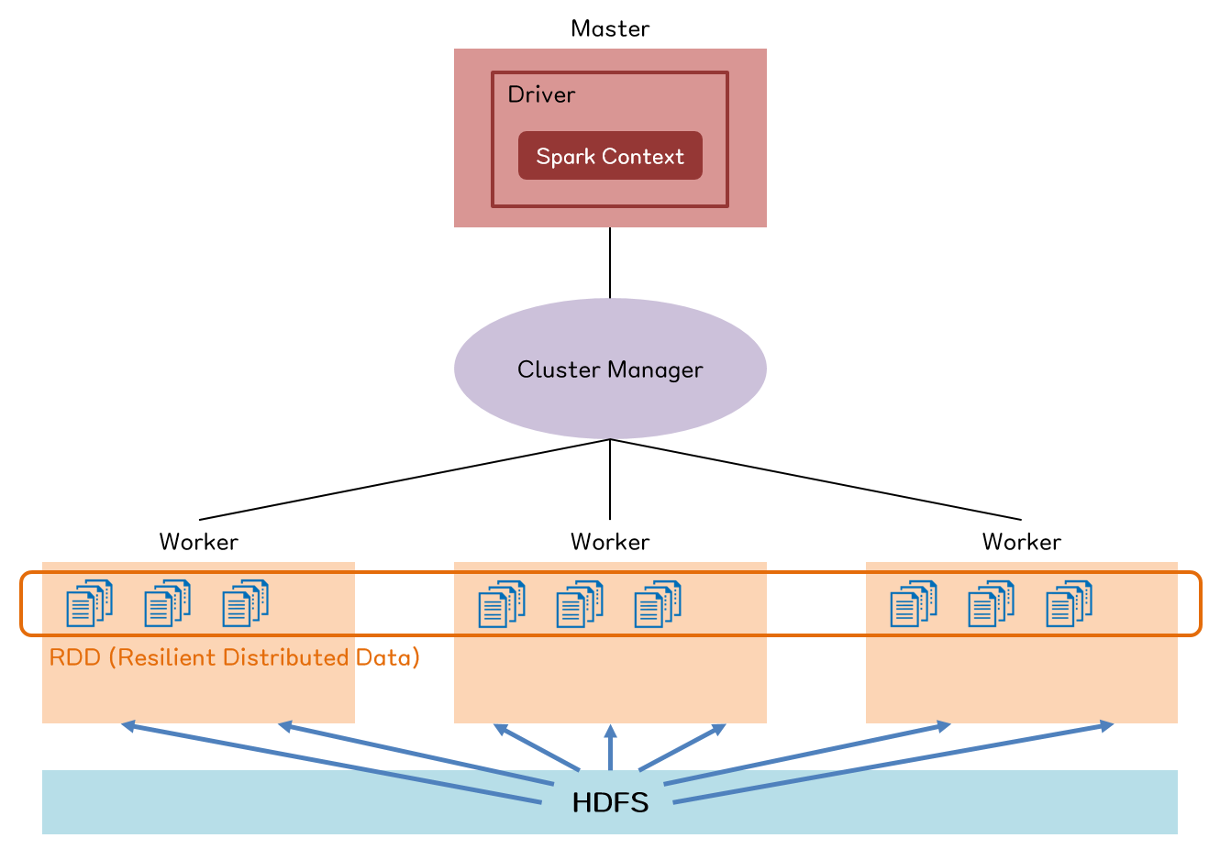
아파치 스파크 작업의 특성
Apache Spark
▪ Resilient Distributed Data (RDD)
다수의 서버에 분산 방식으로 저장된 요소들의 집합. 병렬처리 및 장애 복구 가능

Slide 20
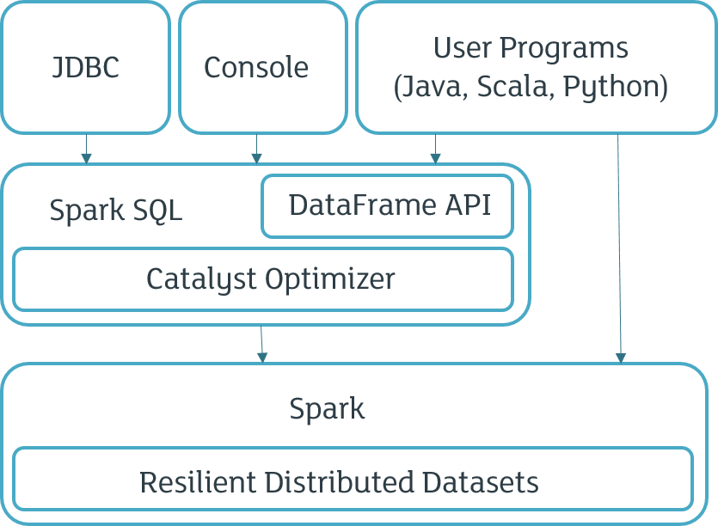
아파치 스파크 작업의 특성
Apache Spark
▪ Resilient Distributed Data (RDD)
다수의 서버에 분산 방식으로 저장된 요소들의 집합. 병렬처리 및 장애 복구 가능
▪ Catalyst Optimizer
Optimizer를 통해 동작될 코드의 논리적/물리적 실행 계획을 최적화
Catalyst Optimizer

Slide 21
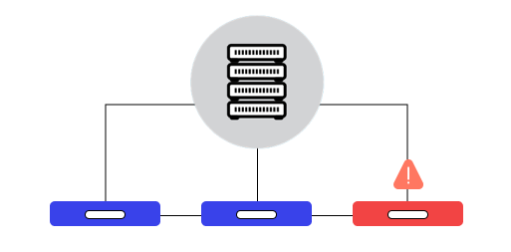
아파치 스파크 작업의 특성
Apache Spark
▪ Resilient Distributed Data (RDD)
다수의 서버에 분산 방식으로 저장된 요소들의 집합. 병렬처리 및 장애 복구 가능
▪ Catalyst Optimizer
Optimizer를 통해 동작될 코드의 논리적/물리적 실행 계획을 최적화
▪ Fault Tolerance
작업 실패시 자동으로 재시작하여 데이터 손실을 최소화하고 안정성을 보장

Slide 22
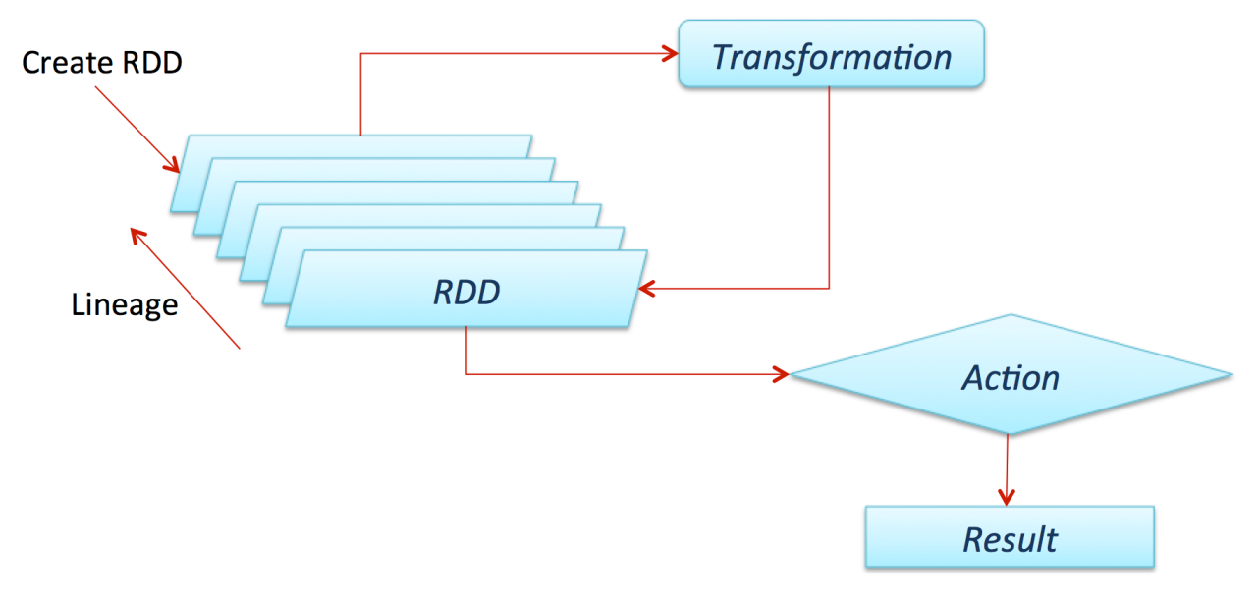
아파치 스파크 작업의 특성
Apache Spark
▪ Resilient Distributed Data (RDD)
다수의 서버에 분산 방식으로 저장된 요소들의 집합. 병렬처리 및 장애 복구 가능
▪ Catalyst Optimizer
Optimizer를 통해 동작될 코드의 논리적/물리적 실행 계획을 최적화
▪ Fault Tolerance
작업 실패시 자동으로 재시작하여 데이터 손실을 최소화하고 안정성을 보장
▪ Lazy Evaluation
변환 작업을 선언한 후에도 실제 실행되는 시점까지 작업을 연기하는 방식

Slide 23
아파치 스파크 작업의 특성
Apache Spark
▪ Resilient Distributed Data (RDD)
다수의 서버에 분산 방식으로 저장된 요소들의 집합. 병렬처리 및 장애 복구 가능
▪ Catalyst Optimizer
Optimizer를 통해 동작될 코드의 논리적/물리적 실행 계획을 최적화
▪ Fault Tolerance
작업 실패시 자동으로 재시작하여 데이터 손실을 최소화하고 안정성을 보장
▪ Lazy Evaluation
변환 작업을 선언한 후에도 실제 실행되는 시점까지 작업을 연기하는 방식
Transformation | Action
filter() | count()
groupby() | show()
orderBy() | collect()
join() | first()
union() | take()
0.1 s
df.groupby(‘col_a’).agg(F.count(‘col_b’), F.sum(‘col_c’)).orderBy(‘col_a’)
df.groupby(‘col_a’).agg(F.count(‘col_b’), F.sum(‘col_c’)).orderBy(‘col_a’).show()
37 .7 s

Slide 24
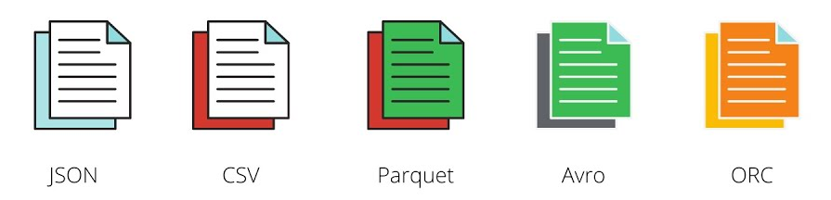
아파치 스파크 작업의 특성
Apache Spark
▪ Resilient Distributed Data (RDD)
다수의 서버에 분산 방식으로 저장된 요소들의 집합. 병렬처리 및 장애 복구 가능
▪ Catalyst Optimizer
Optimizer를 통해 동작될 코드의 논리적/물리적 실행 계획을 최적화
▪ Fault Tolerance
작업 실패시 자동으로 재시작하여 데이터 손실을 최소화하고 안정성을 보장
▪ Lazy Evaluation
변환 작업을 선언한 후에도 실제 실행되는 시점까지 작업을 연기하는 방식
▪ Columnar Format
.parquet 형식을 기본으로 하는 열 기반 데이터 처리

Slide 25
아파치 스파크 작업의 특성
Apache Spark
▪ Resilient Distributed Data (RDD)
다수의 서버에 분산 방식으로 저장된 요소들의 집합. 병렬처리 및 장애 복구 가능
▪ Catalyst Optimizer
Optimizer를 통해 동작될 코드의 논리적/물리적 실행 계획을 최적화
▪ Fault Tolerance
작업 실패시 자동으로 재시작하여 데이터 손실을 최소화하고 안정성을 보장
▪ Lazy Evaluation
변환 작업을 선언한 후에도 실제 실행되는 시점까지 작업을 연기하는 방식
▪ Columnar Format
.parquet 형식을 기본으로 하는 열 기반 데이터 처리
Default

Slide 26
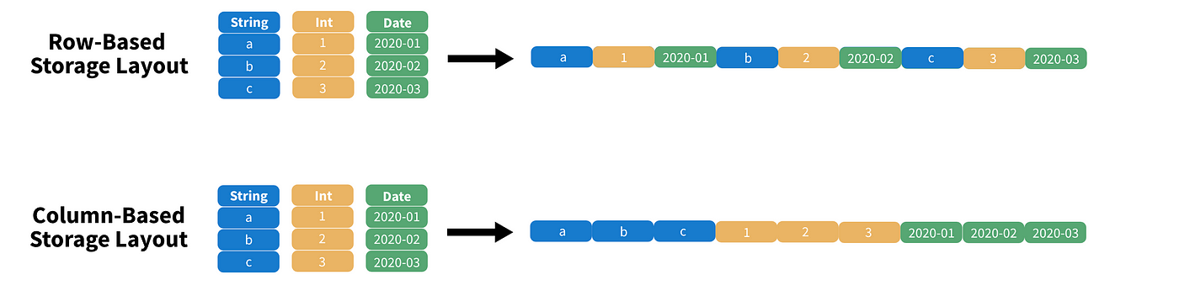
아파치 스파크 작업의 특성
Apache Spark
▪ Resilient Distributed Data (RDD)
다수의 서버에 분산 방식으로 저장된 요소들의 집합. 병렬처리 및 장애 복구 가능
▪ Catalyst Optimizer
Optimizer를 통해 동작될 코드의 논리적/물리적 실행 계획을 최적화
▪ Fault Tolerance
작업 실패시 자동으로 재시작하여 데이터 손실을 최소화하고 안정성을 보장
▪ Lazy Evaluation
변환 작업을 선언한 후에도 실제 실행되는 시점까지 작업을 연기하는 방식
▪ Columnar Format
.parquet 형식을 기본으로 하는 열 기반 데이터 처리

